Slide 1
GAを用いたランダムフォレストにおける弱識別器の選択
瓜田 俊貴

Slide 2
これまでの実験概要
GAを用いて，ランダムフォレストの弱識別器を抽出し，優れたアンサンブル識別器を獲得する．
個体評価には，OOBデータ・検証用データを
用いて探索を行う．
検証用データの識別精度と，テストデータの
識別精度の間に相関がみられなかった．

Slide 3
調査した内容
弱識別器を学習する際のデータ数の変更
＝ OOBデータの割合の変更
任意の抽出回数におけるOOBデータの数の
期待値，および任意のOOBデータの数の期待値となる抽出回数は計算可能

Slide 4
実験パラメータ設定
決定木の本数 ： 50
個体群サイズ ： 50
子個体数 ： 50
世代数 ： 1000
交叉方法 ： 一様交叉
突然変異確率 ： 2 / (決定木の本数)
抽出割合 ： 0.1 ～ 0.6
(0.7以上の場合，OOBの期待値が0.5より大きいため)

Slide 5
実験パラメータ設定
使用するデータセット
データセット名 | パターン数 | クラス数
Glass | 214 | 6
Heart | 270 | 2
Pima | 768 | 2
Vehicle | 846 | 4
Satimage | 6435 | 6

Slide 6
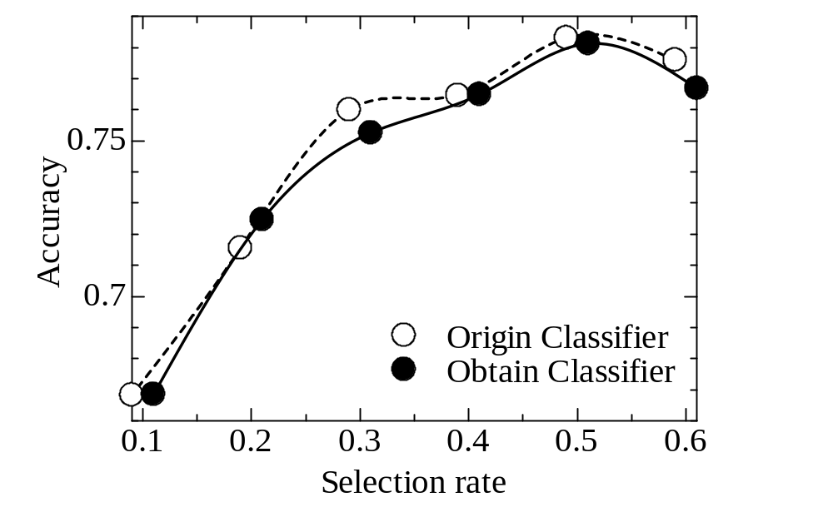
実験結果
選択割合と精度の関係
データセット：Glass

Slide 7
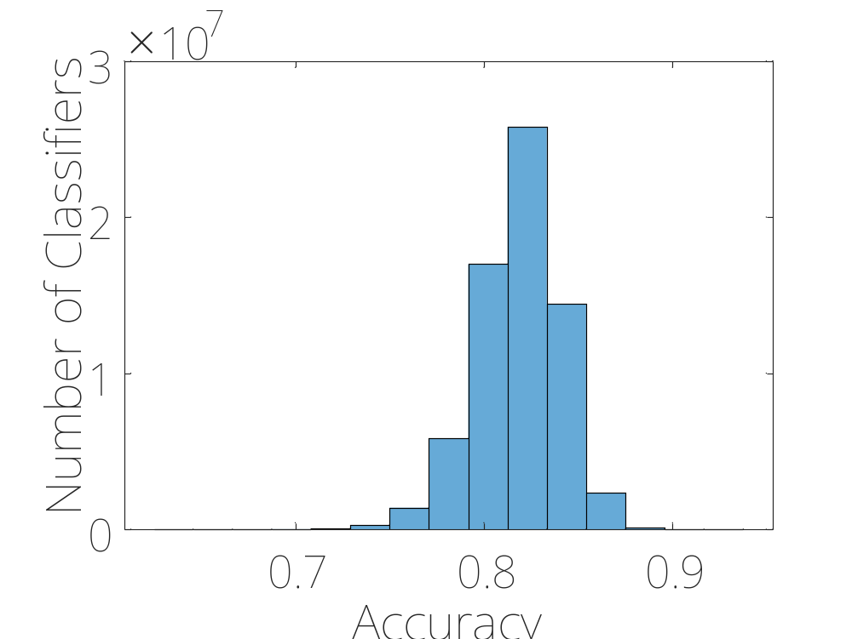
実験結果
評価値の度数分布
データセット：Heart

Slide 8
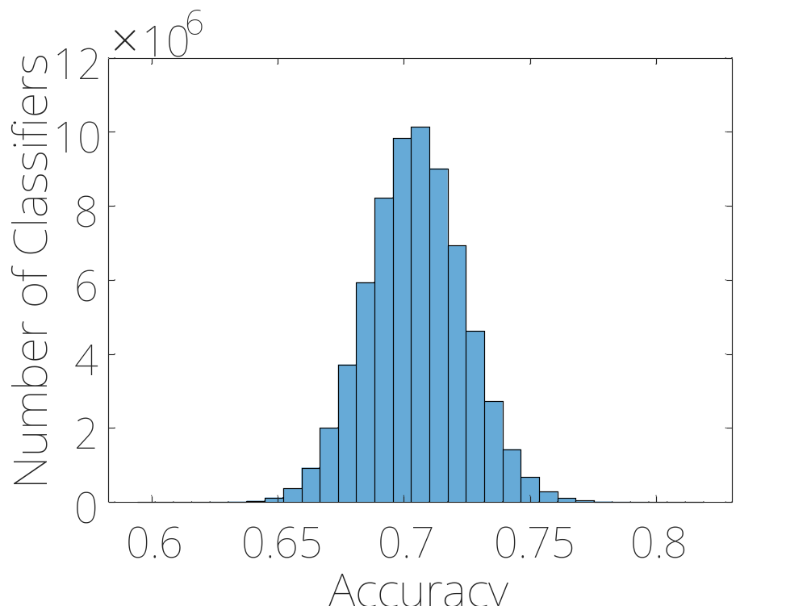
実験結果
評価値の度数分布
データセット：Pima

Slide 9
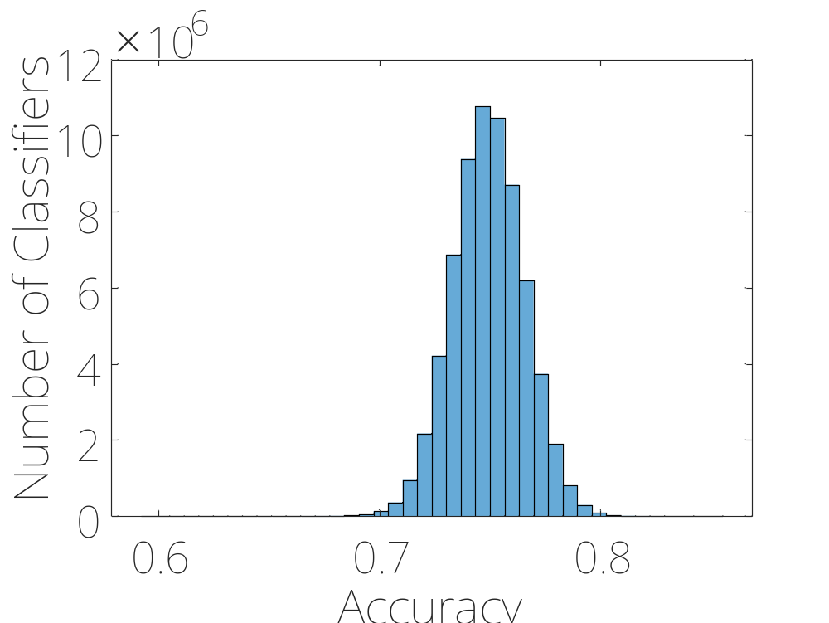
実験結果
評価値の度数分布
データセット：Vehicle

Slide 10
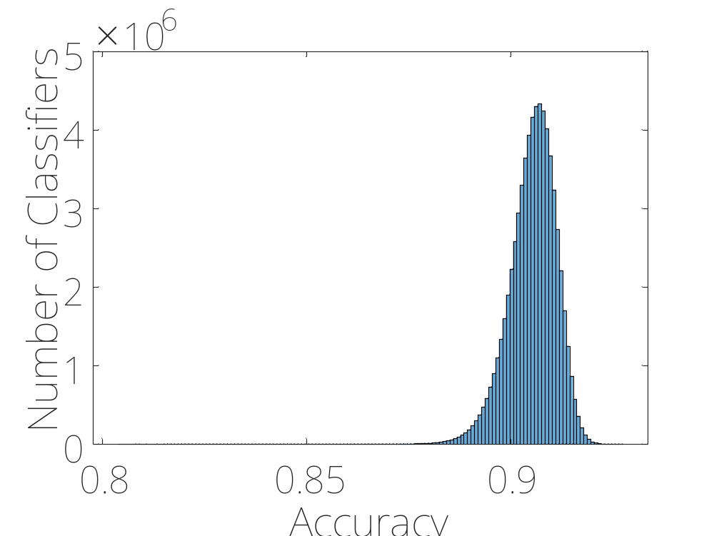
実験結果
評価値の度数分布
データセット：Satimage

Slide 11
実験結果
評価値と精度の相関係数
決定木の本数 | 相関係数
 | Glass | Heart | Pima | Vehicle | Satimage
1本以上 | 0.217 | 0.079 | 0.058 | 0.061 | 0.303
5本以上 | 0.217 | 0.078 | 0.057 | 0.06 | 0.293
10本以上 | 0.228 | 0.073 | 0.059 | 0.064 | 0.164
15本以上 | 0.207 | 0.043 | 0.051 | 0.103 | 0.053
20本以上 | 0.197 | -0.001 | 0.036 | 0.097 | 0.054

